Slide 1
Guide d’utilisation d’Europresse

Slide 2
Europresse : Qu’est-ce que c’est
Un portail d’archives de presse
Plus de 3000 sources disponibles dont environ 650 en français
Intégralité de la presse quotidienne nationale
La majorité des magazines d’information (Marianne, le Point, l’Express…)
Une partie de la presse en ligne (Mediapart, Rue 89,
Plus de 150 titres disponibles en version pdf
Une base de données biographique

Slide 3
Comprendre la page d’accueil
Page d’accueil
1. Le bandeau de navigation propose trois modes
d’accès :
- « Recherche documentaire » (plein texte),
- « Recherche de journaux PDF » (pleine page),
- « Recherche biographique ».
2. En mode « Recherche documentaire »,
deux options s’offrent à vous :
- La Recherche simple,
- La Recherche avancée.
3. Espace d’affichage des résultats.
4. Espace d’affichage des
articles en texte intégral.
5. L’espace Dossier permet d’enregistrer des articles
pour les sauvegarder ou les imprimer pendant la
durée de votre session de travail.
1. Bandeau d’accueil
2. Zone de recherche
5. Espace dossier
3. Affichage des résultats
4. Espace d’affichage des articles

Slide 4
Utiliser la recherche simple
La « Recherche simple »
1. Saisissez vos mots-clés dans la zone de recherche. Vous pouvez utiliser des opérateurs
pour préciser votre recherche.
2. Cliquez sur pour lancer la recherche.
1. Zone de recherche
2. Lancez la recherche
3. Cliquez ici pour faire apparaître la recherche avancée

Slide 5
Utiliser la recherche avancée
La « Recherche avancée »
Depuis la recherche simple, cliquez sur
pour afficher la recherche avancée.
1. Saisissez vos mots-clés dans la zone de
recherche.
2. Créez une équation de recherche en insérant :
- Des clés (texte, titre, introduction…),
Des opérateurs (et, ou, sans…).
3. Sources : choisissez un groupe de sources ou
des sources spécifiques pour mieux cibler votre
recherche. Cliquez sur pour effacer votre
sélection.
4. Date : choisissez une période prédéfinie, une
date spécifique ou définissez une période précise.
1. Zone de recherche
2. Opérateurs de recherche
4. Périodes de recherche
3. Liste des sources

Slide 6
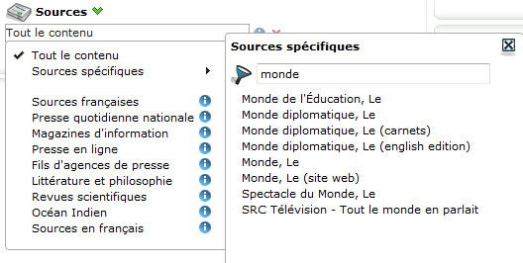
Choisir des sources
1. Sélection des sources
2. Sources spécifiques
La « Recherche de sources »
Le bouton permet de sélectionner
un groupe de sources parmi ceux déjà créés et
d’accéder à des titres spécifiques.
1. Pour chercher dans une source précise, cliquez
sur « Sources spécifiques ».
2. Cela fait apparaitre l’espace de recherche.
Entrez le nom de la source qui vous intéresse
ou ses premières lettres. Sélectionnez-la ou les
sources en cliquant sur leur nom.
3. Vous pouvez également utiliser les groupes de
sources prédéfinis. Vous consultez la composition
de chaque groupe en cliquant sur
Cliquez sur pour effacer votre sélection.
3. Groupes de sources prédéfinis

Slide 7
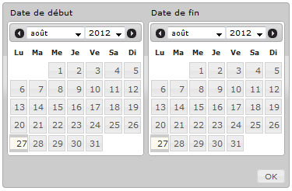
Choisir une période
1. Choix d ’une période
La recherche de date
1. Vous pouvez sélectionner une période de recherche en cliquant sur le bouton
2. Choisissez une période présélectionnée ou l’intégralité des archives
3. Vous pouvez définir une période spécifique ou choisir une date précise
2. Sélection d ’une période présélectionnée
3. Choix d ’une période ou d’une date spécifique

Slide 8
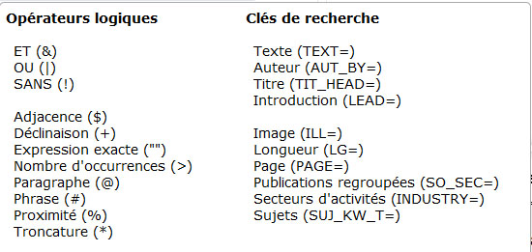
Manipuler les principaux opérateurs et clés de recherche
Un opérateur est un terme qui indique au système comment utiliser les mots spécifiés pour la recherche. L’opérateur de recherche utilisé par défaut est le « et ». Les clés de recherche indiquent au système dans quelle partie ou spécificité de l’article chercher. Pour obtenir la liste des opérateurs, cliquez sur le bouton
“ ” (les guillemets) Les guillemets permettent de regrouper plusieurs mots. Les expressions entre guillemets sont interprétées comme des mots joints par l’opérateur d’adjacence. Exemple : “Assemblée Nationale”.
& (et) L’opérateur de coordination « et » permet d’extraire les documents qui contiennent tous les mots et expressions spécifiés, peu importe leur position dans le texte. Exemple : banque et prêt.
* La troncature permet d’extraire les documents qui contiennent les mots commençant par la chaîne de caractères spécifiée. Exemple : Econom*
| (ou) L’opérateur d’union « ou » permet d’extraire les documents qui contiennent au moins un des mots ou expressions spécifiés, peu importe leur position dans le texte. Exemple : banque ou prêt.
! (sans) L’opérateur d’exclusion « sans » permet d’exclure les documents qui contiennent le mot ou l’expression spécifié. Exemple : banque sans TEXT = prêt.
> (fréquence) L’opérateur de fréquence « > » (strictement supérieur à) extrait les documents dans lesquels le ou les mots apparaissent plus de n fois. Exemple : banque > 3.
ILL (illustration) Cette clé recherche les articles ayant une infographie en pièce jointe. Exemple : ILL=(JPG ou GIF). Elle recherche aussi les mots clés dans la légende des infographies. Exemple : ILL= alcatel ou bouygues.
LG (longueur) Cette clé recherche les documents en fonction de leur longueur. Les valeurs possibles sont « bref » (moins de 100 mots), « court » (de 100 à 299 mots), « moyen » (de 300 à 699), « long » (plus de 700 mots). Exemple : TEXT = alcatel et LG=moyen ou long.

Slide 9
Exemple d’une recherche
Cliquez sur le cadre pour lancer l’animation

Slide 10
Consulter un document
1. Liste de résultats
2. Lecture du document
Lire un document
1. Cliquez sur le titre de l’article que vous souhaitez
consulter à partir de la liste des résultats.
2. Le document s’affiche dans la partie droite de l’écran.
3. Travailler sur le document
Imprimer
Enregistrer au format html ou pdf
Afficher en plein écran
3. Travailler sur le document

Slide 11
Utiliser l’espace dossier
1. Articles sélectionnés
2. Espace dossier
Travailler avec l’espace Dossier
1. Sélectionnez les articles à placer dans le dossier en cliquant sur
2. Dans l’espace dossier, retrouvez les documents sélectionnés
3. Travailler sur le dossier
Exporter les références bibliographiques des articles sélectionnés (compatibles Endnote ou Zotero)
Imprimer les articles sélectionnés ou la liste de résultats
Sauvegarder les articles sélectionnés ou la liste de résultats au format HTML ou pdf
3. Travailler sur le dossier

Slide 12
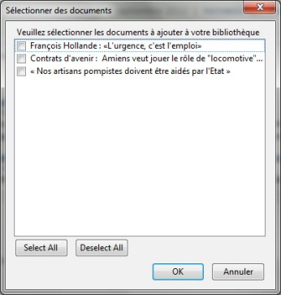
Exporter une liste de références bibliographiques vers Zotero
1. Articles sélectionnés
2. Exportation vers Zotero
Exporter depuis Firefox des références bibliographiques vers Zotero
1. Dans la liste des résultats, sélectionnez les articles à placer dans le dossier en cliquant sur
2. Cliquez sur l’icône dans la barre d’adresse
3. Choisissez les références des articles que vous voulez exporter puis cliquez sur
3. Sélection des références bibliographiques

Slide 13
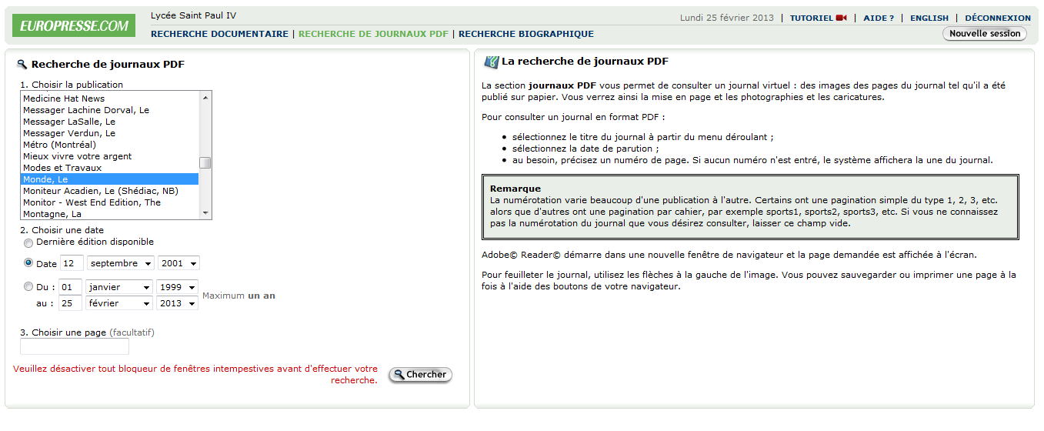
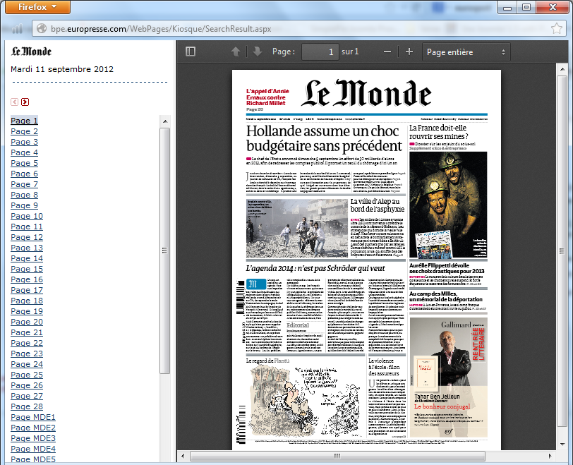
Rechercher une revue ou un journal au format pdf dans Europresse
1. Dans le bandeau, cliquer sur Recherche de journaux pdf
2. Sélectionner le périodique dans la liste déroulante
3. Choisir la dernière édition disponible, une date précise ou une période
4. Cliquer sur le bouton Chercher pour afficher le périodique dans une nouvelle fenêtre

